Slide 1
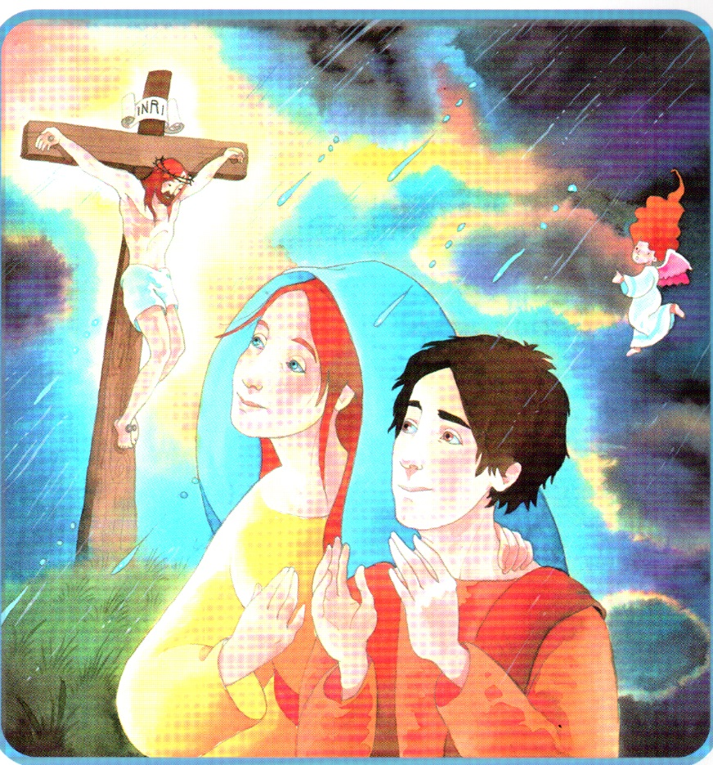
GESU’
OFFRE
LA SUA VITA
PER NOI

